Slide 1
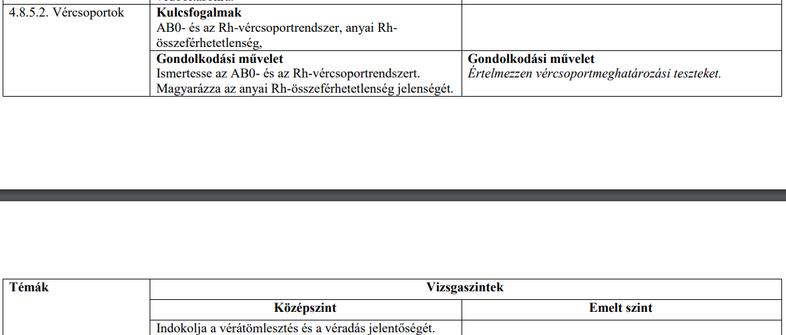
Vércsoportok
vércsoportok: https://www.youtube.com/watch?v=xfZhb6lmxjk&list=PLtx-qUNKJwDz2h9S5Yvil7NmwuofKC9C3&index=8

Slide 2
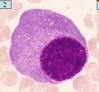




Ismétlés
Magyarázd meg a következő fogalmakat:
  Antigén
  Antitest
  MAC
  Antigén prezentáló sejt (APC)
  Mi a különbség a NK = természetes ölősejt és a T-ölősejt között?
  Mit jelent a másodlagos immunválasz?

Slide 3
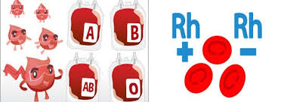
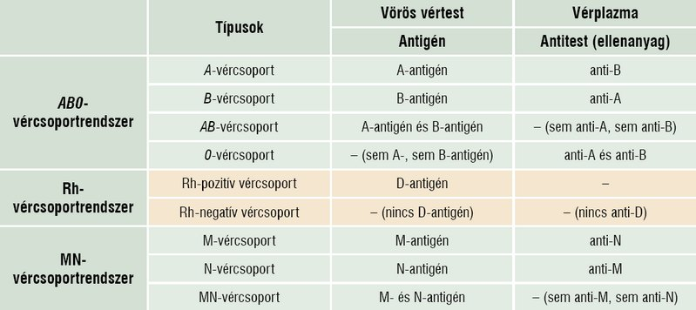
Vércsoport antigének
méhen belüli élet 40. napja körül jelennek meg, élet végéig megmaradnak
Vörösvértestek felszínén egyedre jellemző vércsoportantigén
  Vércsoport rendszer: antigéncsoport, genetikailag meghatározott
29 vércsoport rendszerbe szerveződő antigének, melyek egymástól függetlenül öröklődnek. Pl: AB0, Rh, MN, P, LW, RG stb.
• A teljes vvt fenotípus nagymértékben egyénre jellemző
A vércsoportokat az antigének alapján nevezzük el > AB0-rendszerben elkülönítünk A, B, AB és 0-ás vércsoportot

Slide 4

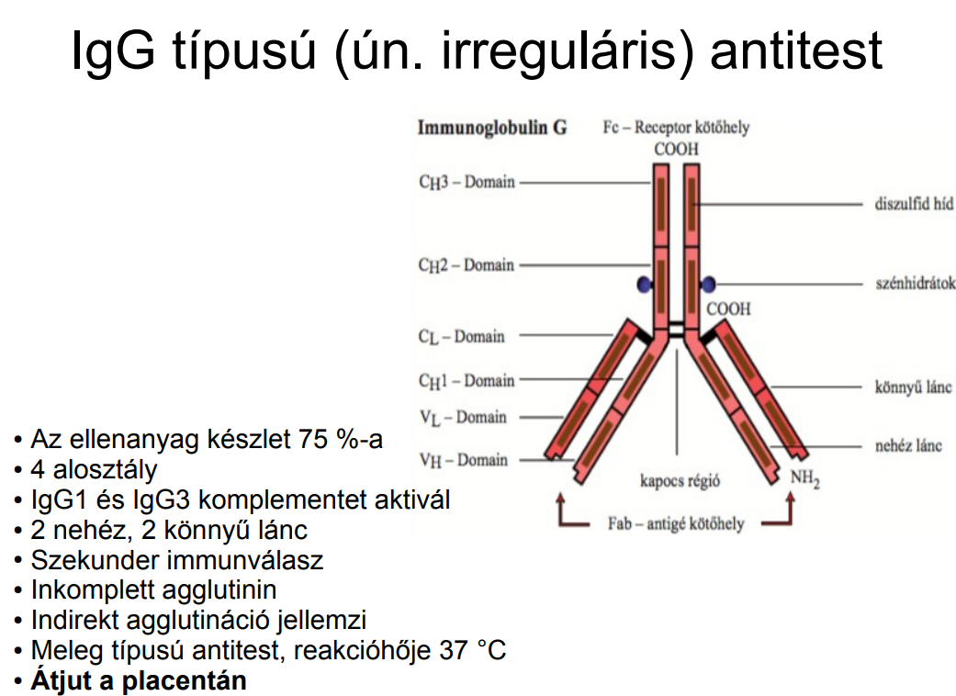
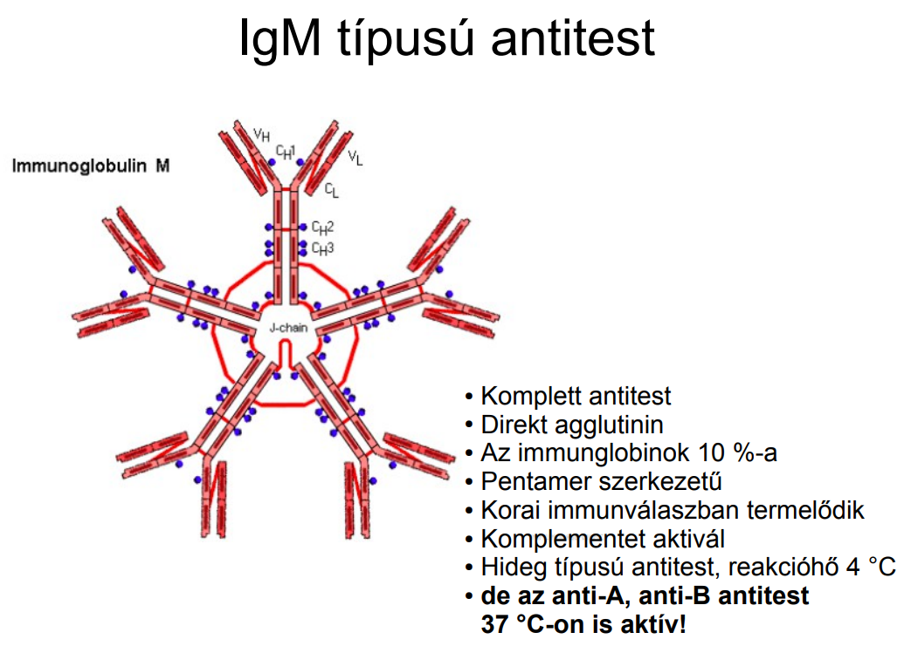
Vércsoport antitestek
Vérplazmában található
Természetes:
  az ABO rendszer antitestei általában megtalálhatók az egy éves gyermek szérumában
  4 hónapos kortól várható a termelődésük > vírus vagy baktériumfertőzés miatt
  Immunantitestek:
  Immunizációt követően termelődnek (nem kompatibilis transzfúzió vagy terhesség) > transzfúziós szövődmények
  antiD (Rh antitest) IgG típusú, picike így átjut a placentán
  Anti A és B nem jut át, mert IgM tipusú, az már nagyobb (ritkán IgG vagy IgA is lehet és akkor lehet gond)
Notes:
Ha átmegy a placentán, miért nem alakul ki összeférhetetlenség?
Az immunglobulinokat nehéz és könnyű láncok építik fel, ezek alapján különböztethetők meg (IgG, IgA, IgM, IgD, IgE). Az immunglobulinok mennyisége erősen életkorfüggő, ám kortól függetlenül a legtöbb mennyiségben IgG található a szérumban. Az IgG fontos szerepet játszik az opszonizációban, a komplementaktiválásban, az antitest közvetítette citotoxikus reakcióban. Az IgG átmegy a placentán, tehát az újszülött gyakorlatilag ugyanannyival rendelkezik, mint egy felnőtt, csak ez az IgG anyai eredetű. Ez néhány hét alatt elbomlik és a csecsemő saját IgG termelése csak lassan növekszik. 3 hónapos kor körül a legalacsonyabb a szint, és kb. 18 éves korra éri el a felnőtt szintet.

Slide 5
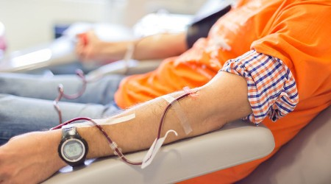
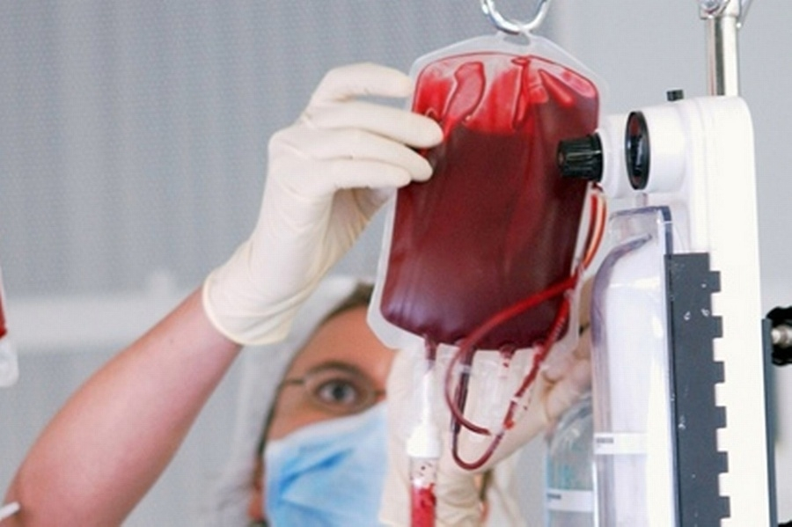
Antigén-antitest reakció
Az antigén-antitest reakció in vitro körülmények között kimutatható:
  antitesttartalmú szérum + célantigénnel rendelkező vörösvérsejt = összecsapzódás (agglutináció)
  Előfordul, hogy összecsapódás helyett haemolysis következik be, ha az antigén-antitest reakciónál komplement is jelen van.
AB0 tévesztéses vérátömlesztés (transzfúzió)
  a beteg antitestjei az inkompatibilis donor-vörösvérsejtekhez kötődnek
  aktiválódik a komplementrendszer, a vörösvérsejtek kilyukadnak, szétesnek, hemoglobin szabadul ki
  A vörösvérsejtmembrán felszínként szolgál a véralvadás elindításához, vesekárosodás, veseelégtelenség, sárgaság, súlyos heveny transzfúziós szövődmény tünetei jelennek meg.

Slide 6
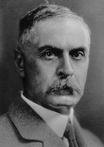
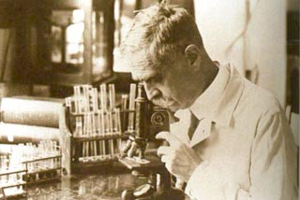
ABO rendszer
1901-ben Dr. Karl Landsteiner (Ausztria) patológus fedezte fel (orvosi Nobel-díj 1930)
4 fő fenotípus (A, B, AB, O)
Landsteiner szabály:
  egészséges felnőttek plazmája tartalmazza azt az ABO antitestet, amellyel reagáló antigént az illető vörösvértestei nem hordozzák,
  nem tartalmazhatja azt az antitestet, amelynek antigénjeit az illető vörösvértestjei hordozzák
Az ABO antigének megtalálhatóak a vörösvértesteken és valamennyi szöveti sejten (szervtranszplantáció!), fehérvérsejteken, thrombocytákon
Az antitest a plazmában van
Karl Landsteiner
(1868-1943) a laboratóriumában

Slide 7
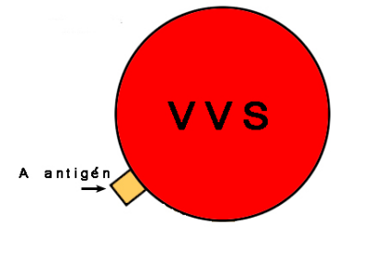
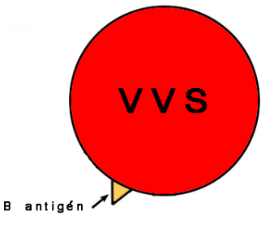

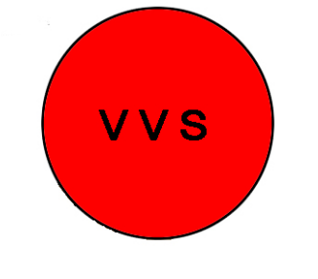


Az AB0 vércsoportrendszer
1901 – Karl Landsteiner
A | B | AB | 0
VVS-en: A antigén | VVS-en: B antigén | VVS-en: A és B antigén | VVS-en: NINCS antigén
Vérplazmában: anti-B antitest | Vérplazmában: anti-A antitest | Vérplazmában: NINCS antitest | Vérplazmában: anti-A és anti-B antitest

Slide 8
Univerzális donor és univerzális recipiens
O vércsoportú egyén
Nincs A vagy B antigénje
Mosott vvt massza antitestet alig vagy egyáltalán nem tartalmaz
AB vércsoportú egyén
nincs anti-A vagy anti-B antitestje
Nem tudja lizálni a beadott vvt-ket
Egyéb antitestek lehetnek a szérumában!

Slide 9
ABO öröklődés
Az ABO vércsoportért 3 allél felelős (A, B, 0). Mivel a lókuszon 2-nek van hely, ezért ezek kombinációi lehetségesek
Autoszómás kodomináns öröklődésű
Vércsoport (fenotípus) | Genotípus
A | AA v. A0
B | BB v. B0
AB | AB
0 | 00

Slide 10
Rh antigének
Autoszomális domináns öröklődés
Rh+: 85% DD, Dd, dD D antigén van a VVT-n
Rh-: 15% dd D antigén nincs a VVT-n
Születéskor nincs antitest. Csak ha Rh – ember találkozik Rh+ vérrel, azt idegenként ismeri fel és az immunválasz eredményeképpen ellenanyagot termel ellene.

Slide 11
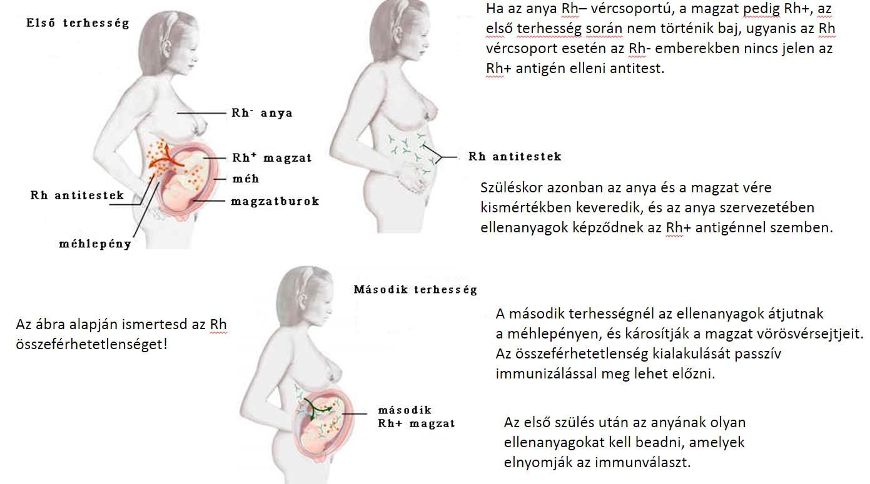

Slide 12
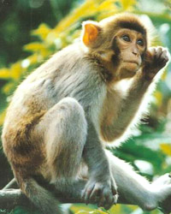
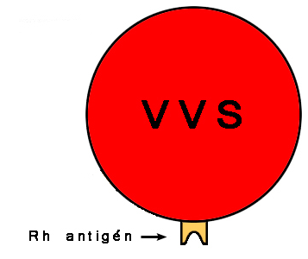


Az Rh vércsoportrendszer
1940 – Karl Landsteiner
Rh+ | Rh-
VVS-en: Rh antigén | VVS-en: NINCS antigén
Vérplazmában: NINCS antitest, csak ha Rh⁺ VVS-ek kerülnek Rh⁻ egyénbe >> bizonyos mennyiség fölött kicsapás

Slide 13
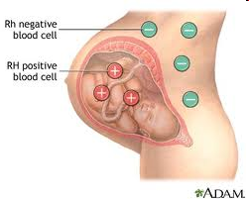
Rh antitest
Immunizáció szükséges hozzá
IgG típusú-> átmegy a placentán
Anti-D termelődést válthat ki terhesség is
Rh(D) - anyának Rh(D) + magzata van →következő magzatra káros
A szenzibilizálódás kivédhető, ha anti-D immunoglobulint kap az anya, szülés előtt vagy közvetlenül szülés után

Slide 14
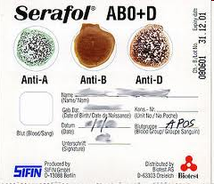
Vércsoport meghatározás
http://www.youtube.com/watch?v=CduLOqZb_XQ
Antitest rögzítve a papírra.
Hozzáadjuk a vért, aminek VVT-in antigén van.
Ha kicsapódik, azt jelenti, hogy az antitest találkozott
A specifikus antigénjével agglutináció.
Ahol van az agglutináció, olyan csoportú lesz a vér.

Slide 15
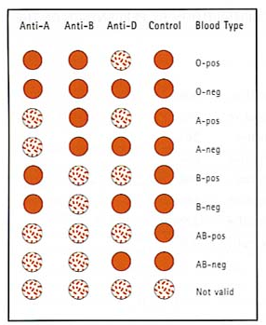
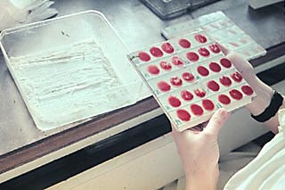
Vércsoport-meghatározás
adott antitesteket
tartalmazó vérsavó
Milyen vércsoportúak a minták?

Slide 16
Vércsoport-meghatározás
adott antitesteket
tartalmazó vérsavó

Slide 17
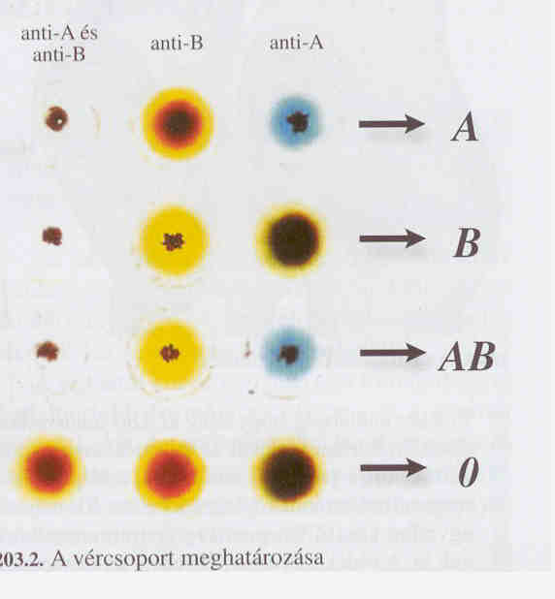

Slide 19
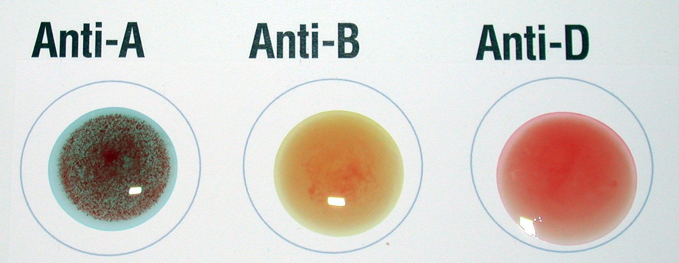
Milyen a vércsoportja?
Kicsapódott nincs reakció nincs reakció
A Rh-

Slide 20
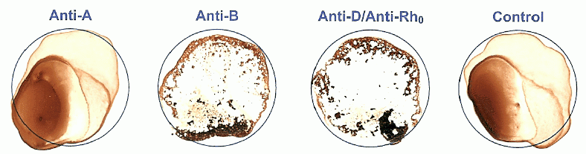
Az aglutináció alapján milyen vércsoportú az egyén?

Slide 21
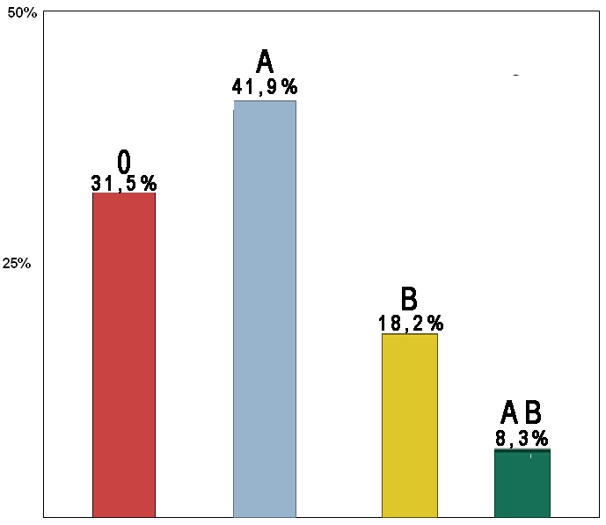
ABO és RH vércsoportok megoszlása Magyarországon
„A” Rh poz 36%
„A” Rh neg 6%
„0” Rh poz 26%
„0” Rh neg 6%
„B” Rh poz 16%
„B” Rh neg 2%
„AB” Rh poz 7%
„AB” Rh neg 1%

Slide 22
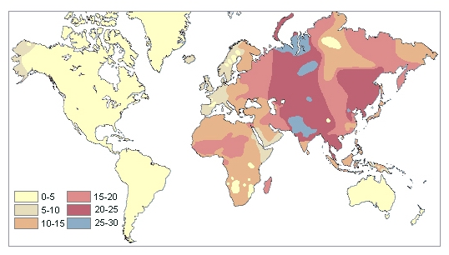
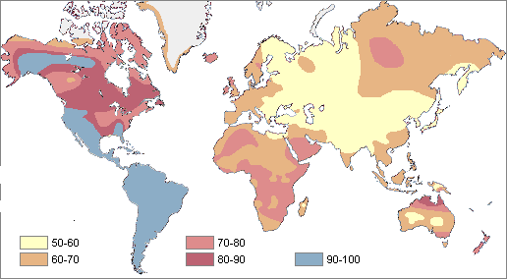
A B vércsoport
%-os eloszlása
A 0 vércsoport
%-os eloszlása

Slide 23
Vérkészítmény fajtái
  vörösvérsejt koncentrátum (vérszegényeknek)
  vérlemezke koncentrátum
  plazmakészítmények (vérzékenyeknek)
  https://blausen.com/hu/video/ver-es-verlemezke-atomlesztes/

Slide 24
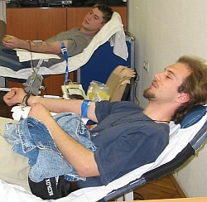
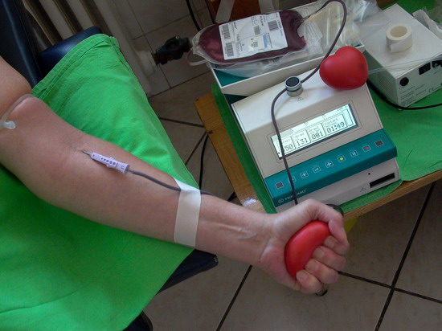
Véradás
Kérdőív kitöltése
Férfiak 4, nők 3 alkalom/év, 450ml/alkalom

Slide 25
Vércsoport-meghatározás
>> órai gyakorlat

